Slide 1
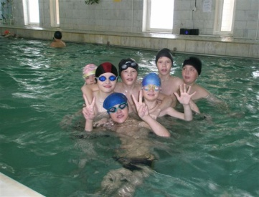
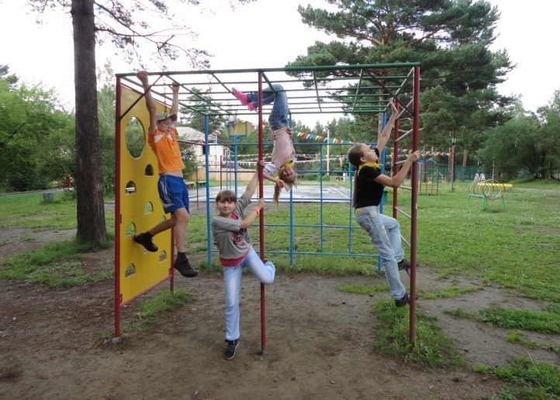
Путевками обеспечиваются :
Дети, чьи законные представители (родители), состоят в трудовых отношениях с организациями независимо от их организационно-правовой формы и формы собственности
(оплата путевки в размере 20%, проезд за счет родителей)
Перечень необходимых документов:
Копия трудовой книжки законного представителя, заверенная надлежащим образом по месту работы(или справка с места работы, подтверждающая, что заявитель является работником данной организации)
Справка медицинской
организации (медицинское
заключение) об отсутствии у ребёнка медицинских
противопоказаний к
направлению в организации,
обеспечивающие отдых и
оздоровление детей.
Заявление (законного представителя ребенка)
Копию свидетельства о рождении (или паспорт) ребенка
Копию документа удостоверяющего личность законного представителя.

Slide 2
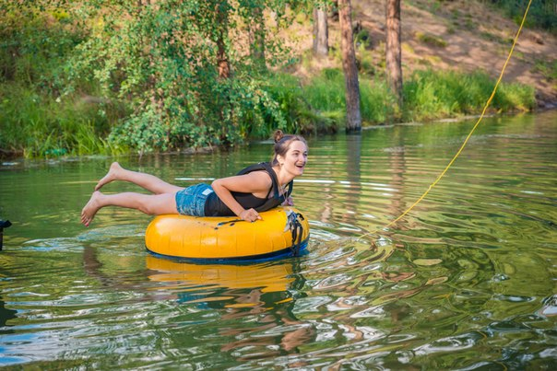
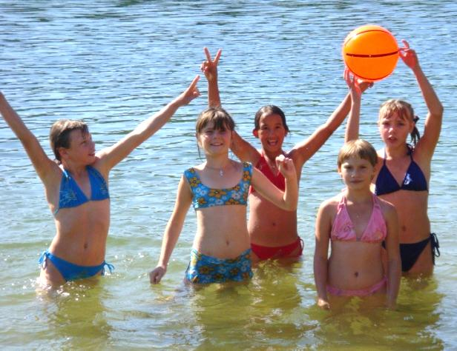
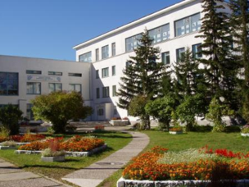
Областное государственное бюджетное учреждение социального обслуживания
«Комплексный центр социального
обслуживания населения
г. Бодайбо и Бодайбинского района»
Наш адрес:
666901, г. Бодайбо,
ул. Октябрьская,
дом 21 «А»,
Телефон 5-10-48.
Директор
Башмакова
Светлана Геннадьевна
Заявления принимаются
с 09.01.2019 года
Режим работы:
пн.-пт. с 9.00 до 17.00
обед с 13.00 до 14.00
Обеспечение
отдыха и оздоровления
детей
2019год

